Slide 1


测绘学院
暑期C++编程学校
王知远
2021.07.14

Slide 2
课程背景
算法训练
编程经验

Slide 3
课程背景

Slide 4
编程经验
多写代码
少做窗体
多用GitHub
多读编程书籍
阅读优秀源码

Slide 5
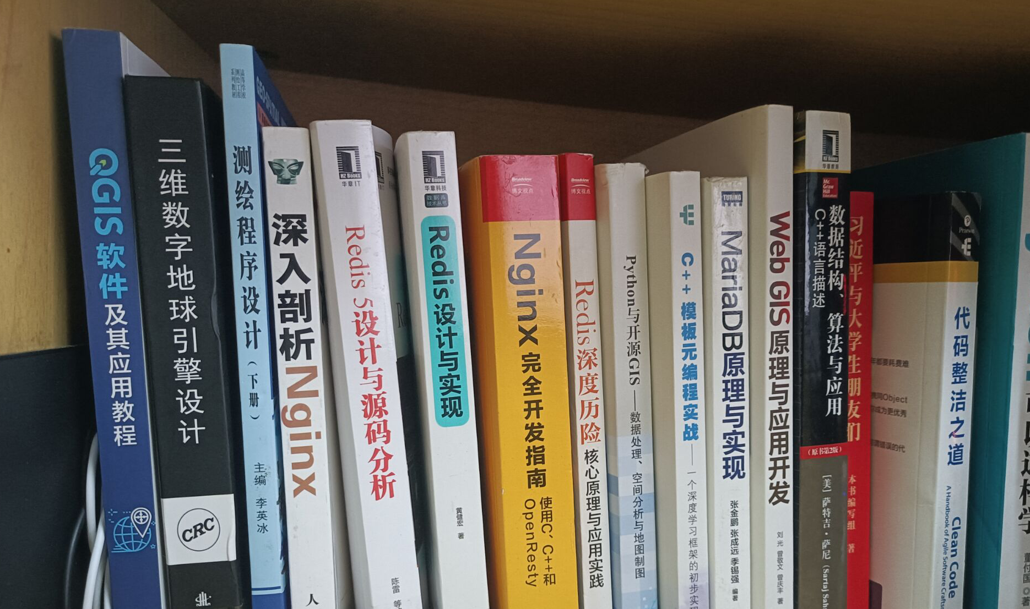
编程经验

